Slide 1
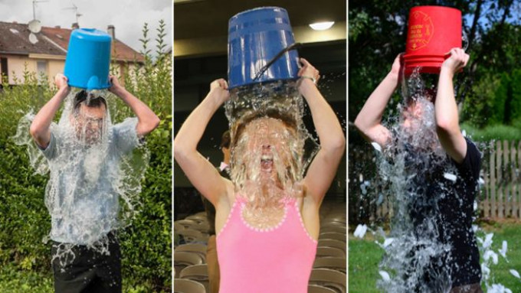
Challenge…

Slide 2
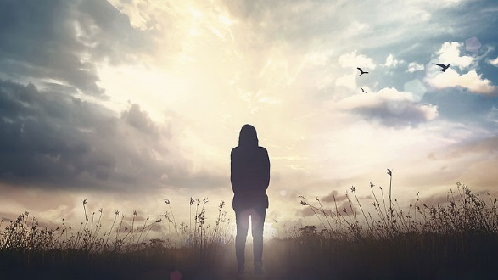
Gelovig leven met God.
Hoe verloopt die reis?
Hoe verlicht dat je weg?

Slide 3
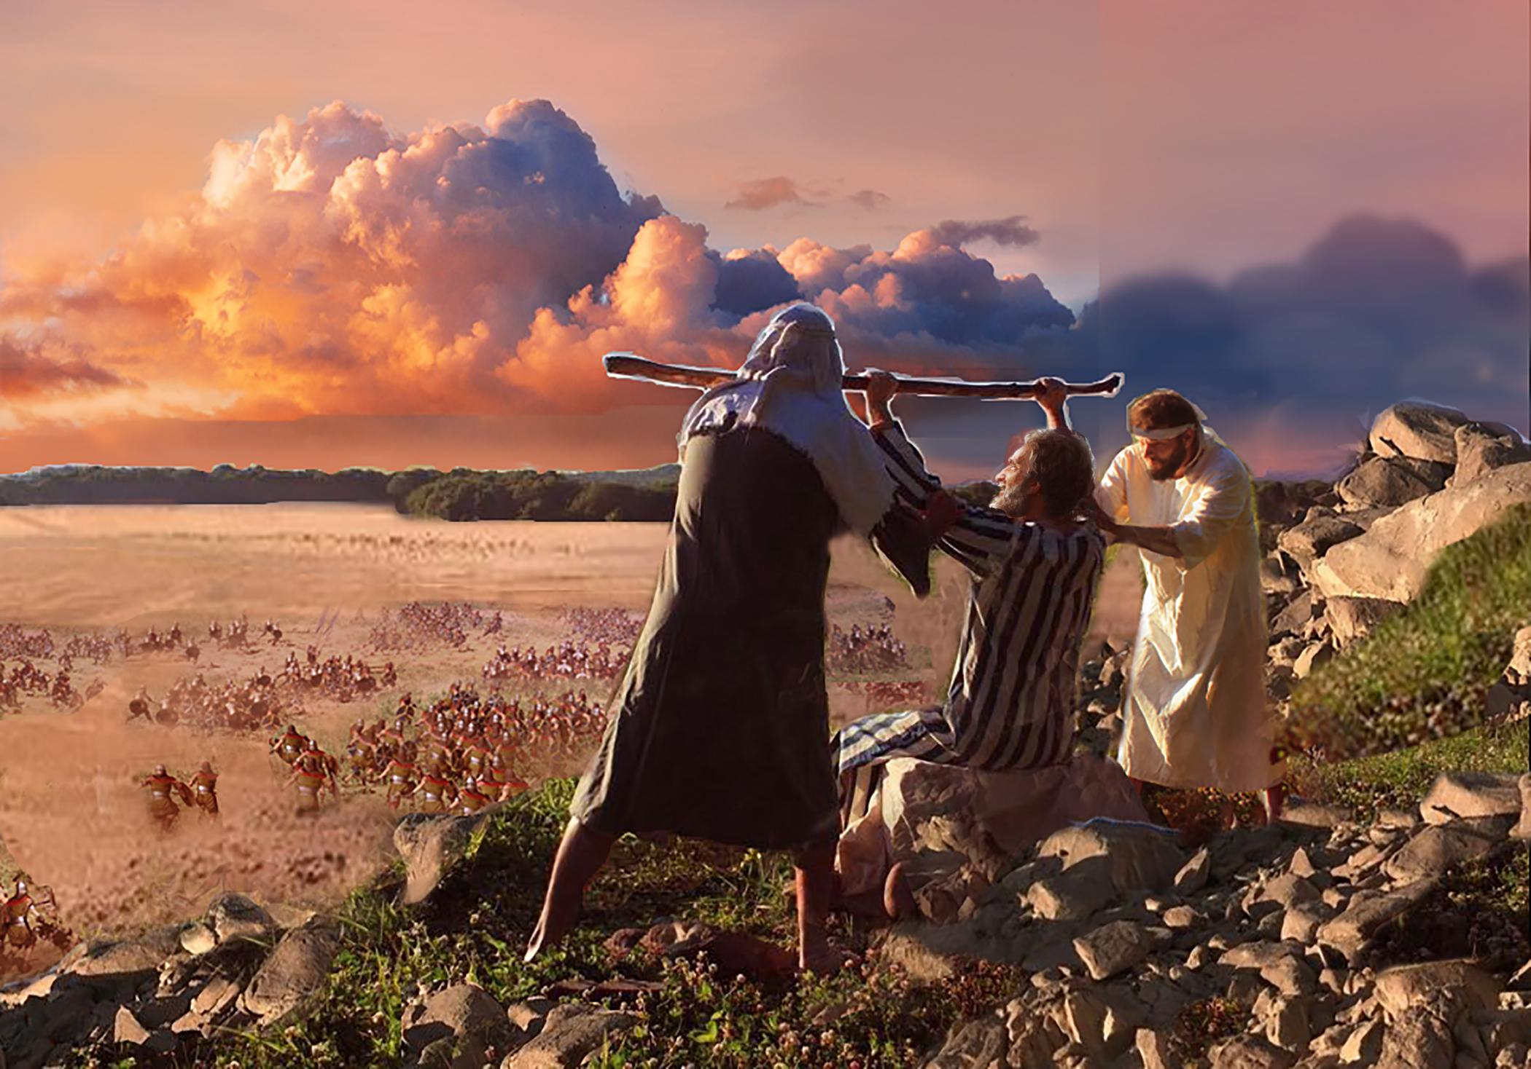
Hoe verloopt de reis?
Veel gezichtspunten.
Samen op reis….
Israël als voorbeeld.
Daar was Christus!!
In zijn liefde altijd veilig.
Maar vertrouwen is kwetsbaar.
De vijand valt van achter aan…
Vertrouwen op Gods liefde en
bedoeling aangevochten…

Slide 4
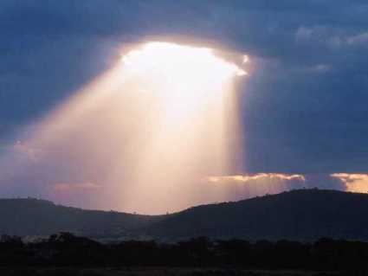
Hoe verlicht Hij je weg?
Op naam van middelaar Mozes…
Wij op naam van Vader, Zoon en Geest.
Vanuit God de Vader => machtige zorg.
Vanuit Christus => liefdevol pleidooi.
Vanuit zijn Geest => springt je bij.

Slide 5
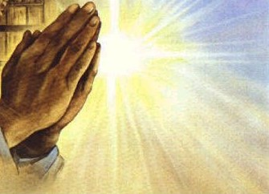
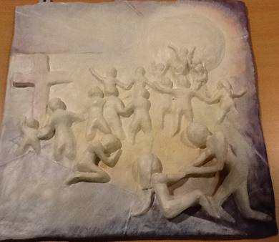
Jezus bidt continu voor ons…
Kijk zo eens goed om je heen…
Zoek het gesprek met elkaar!
Hoe gaat jouw leven….met Gód?
Het licht van zijn liefde schijnt….
Voor de ander als Christus zijn….

